Slide 1

HELP DESK
SITUAÇÃO 1
Cadastro de novos funcionários.

Slide 2
N1
Entender o problema.
Verificar se o funcionário que o cliente deseja cadastrar já está cadastrado.
Instruir o cliente no cadastro do funcionário
Não
Consultar dados do cliente no sistema.
Sim
Instruir o cliente o local do cadastro do novo funcionário
Fim

Slide 3
HELP DESK
SITUAÇÃO 2
Situação 1 com interação remota.

Slide 4
N2
Entender o problema.
Consultar dados do cliente no sistema.
Verificar se é um chamado N1 ou N2.
Verificar se é um chamado N2 ou N3
Entender o problema (N2).
Direcionar o cliente para um atendimento N2.
Informar SLA de atendimento.
N2
N1
Resolver o problema.
N2
Fim
Resolver o problema.
Direcionar o cliente para um atendimento N3.

Slide 5
HELP DESK
SITUAÇÃO 3
Problema crítico com realização de GMUD

Slide 6
N3
Entender o problema.
Consultar dados do Cliente no sistema.
Verificar se o chamado é N1 ou N2
N2
N1
Verificar se é um chamado N2 ou N3.
Entender o problema (N2).
Direcionar o cliente para o atendimento N2.
Informar SLA de atendimento.
Resolver o problema.
N2
Resolver o problema.
Fim
Entender o problema
Marcar data para suporte

Slide 7
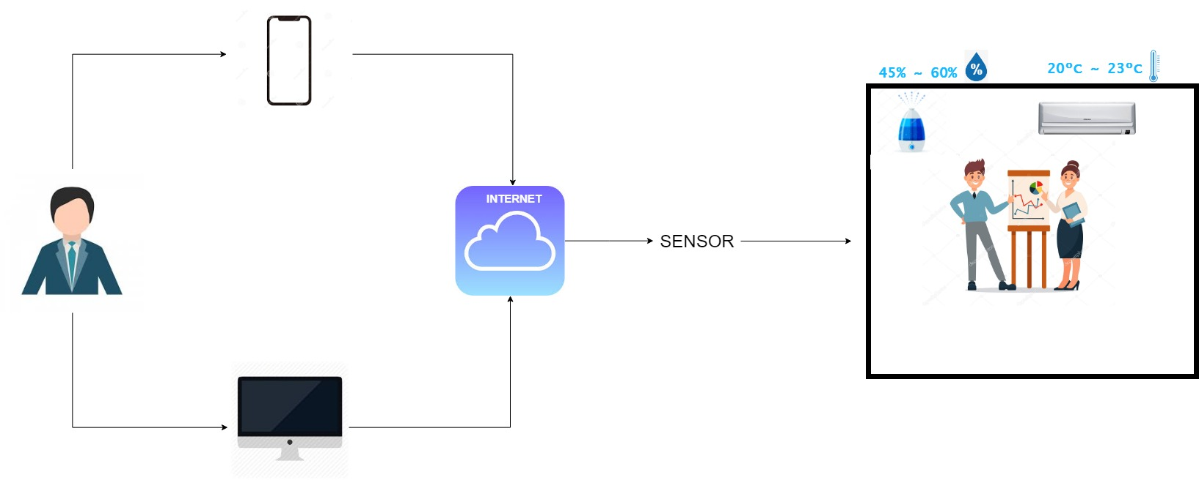
Arquitetura

Slide 8
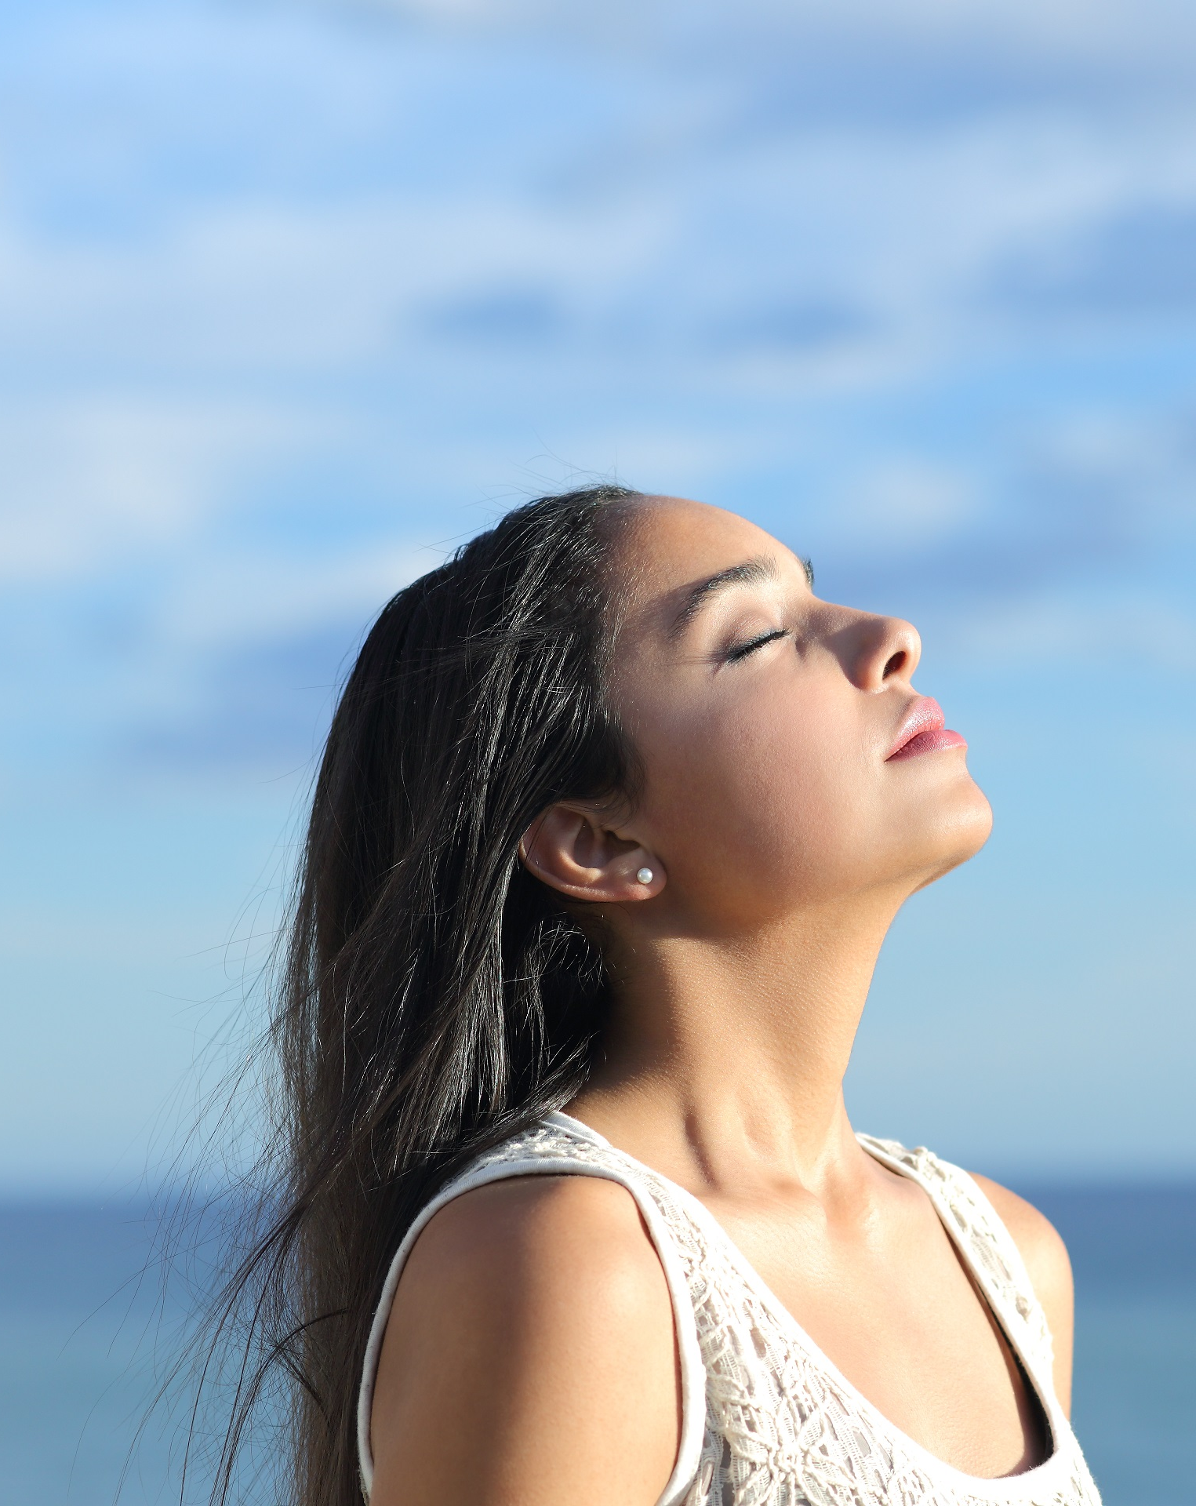

Notes:
Para alterar a imagem no slide, selecione e exclua a imagem. Em seguida, use o ícone Imagens no espaço reservado para inserir sua própria imagem.

Slide 9
Soluções para produtividade
Notes:
Para alterar a imagem no slide, selecione e exclua a imagem. Em seguida, use o ícone Imagens no espaço reservado para inserir sua própria imagem.

Slide 10

Membros do Grupo
Adriana Elva
Fernanda Esteves
Gustavo Henrique
Leticia Lago
Natália Medina
Vitor Leonardo

Slide 11

Contexto
Notes:
Para alterar a imagem no slide, selecione e exclua a imagem. Em seguida, use o ícone Imagens no espaço reservado para inserir sua própria imagem.

Slide 12
O que é umidade?
Quantidade de vapor de água na atmosfera.
Regiões afetadas.
Umidade ideal entre 50% a 60%(OMS).
Proliferação de malefícios.
Problemas respiratórios.
Edifício doente.

Slide 13
Bem estar e produtividade
Impacto causado no ambiente de trabalho.
NR17 (Ministério do Trabalho).
Umidade mínima de 40% e temperatura de 20ºC a 23ºC.
Bem fisiológico e psicológico do funcionário.

Slide 14
Relação Produtividade x Temperatura
Fonte: Taís Larissa – CESUMAR (2010)

Slide 15









Justificativa
e
Objetivo
Notes:
Para alterar a imagem no slide, selecione e exclua a imagem. Em seguida, use o ícone Imagens no espaço reservado para inserir sua própria imagem.

Slide 16
Projeto
Adequação às normas.
Monitoramento constante, seguro e automatizado.
Economia de energia e tempo.
Como funciona.
Tecnologias e ferramentas utilizadas.

Slide 17
Arquitetura
Notes:
Para alterar a imagem no slide, selecione e exclua a imagem. Em seguida, use o ícone Imagens no espaço reservado para inserir sua própria imagem.

Slide 18
Desenho de Solução

Slide 19
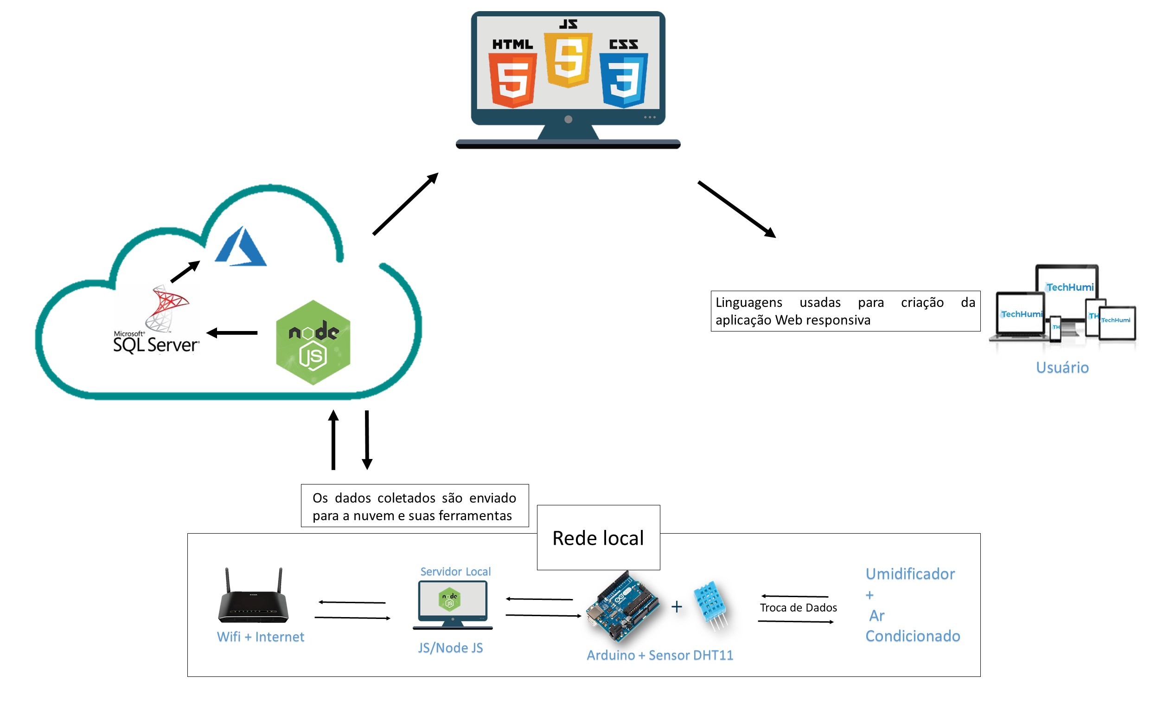
Low Level Design

Slide 20
Banco de Dados
Notes:
Para alterar a imagem no slide, selecione e exclua a imagem. Em seguida, use o ícone Imagens no espaço reservado para inserir sua própria imagem.

Slide 21
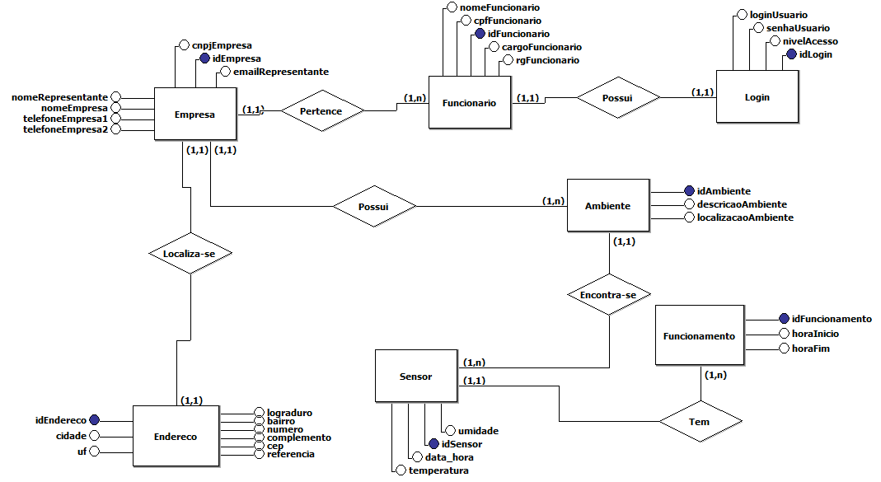
Modelo Conceitual

Slide 22
Estatísticas
Notes:
Para alterar a imagem no slide, selecione e exclua a imagem. Em seguida, use o ícone Imagens no espaço reservado para inserir sua própria imagem.

Slide 23
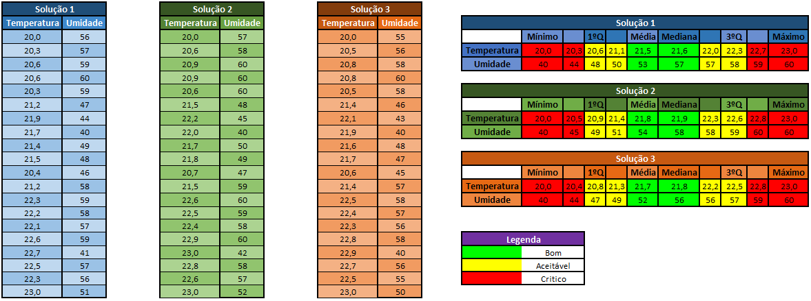
Analytics

Slide 24




Planilhas
Notes:
Para alterar a imagem no slide, selecione e exclua a imagem. Em seguida, use o ícone Imagens no espaço reservado para inserir sua própria imagem.

Slide 25
Requisitos
PLANILHA DE REQUISITOS

Slide 26
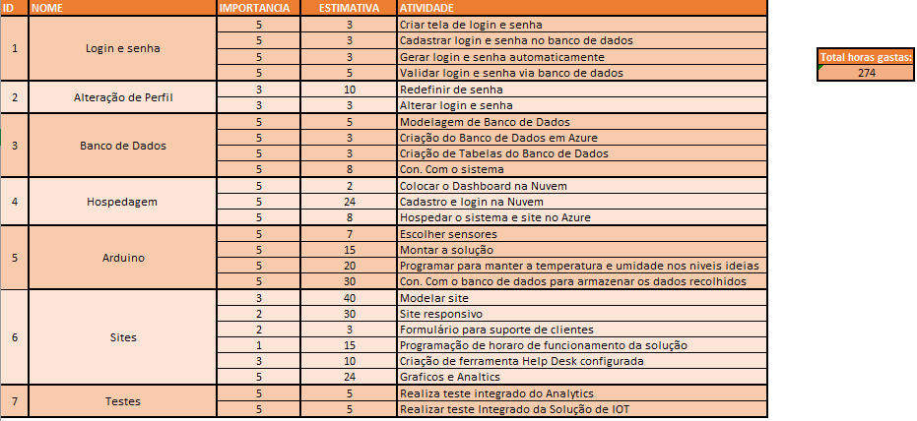
Sprint Backlog

Slide 27
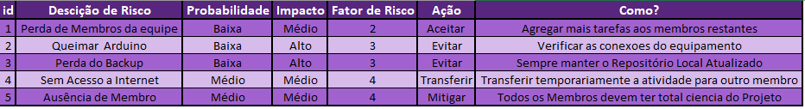
Riscos

Slide 28
Testes
Planilha de Testes

Slide 29
Suporte
Notes:
Para alterar a imagem no slide, selecione e exclua a imagem. Em seguida, use o ícone Imagens no espaço reservado para inserir sua própria imagem.

Slide 30
Demonstração
Notes:
Para alterar a imagem no slide, selecione e exclua a imagem. Em seguida, use o ícone Imagens no espaço reservado para inserir sua própria imagem.

Slide 31
Tecnologias e Ferramentas Utilizadas

Slide 32
Conclusão
Notes:
Para alterar a imagem no slide, selecione e exclua a imagem. Em seguida, use o ícone Imagens no espaço reservado para inserir sua própria imagem.

Slide 33
O que cada um fez/aprendeu no trabalho

Slide 34
Obrigado!

